Slide 1
PROYECTO
SATELITES SOCIALES
La Noticia:
Volcán activo en el este de Sicilia, provincia de Catania
ERUPCIÓN VOLCÁN ETNA, FEBRERO 2021
Algoritmo para efectuar monitoreo de volcanes
Información en:Información en: I
https://www.bing.com/videos/search?q=volcan+etna+2021+youtube&docid=608006333794098739&mid=AF1C6AFF9DC23B5FC318AF1C6AFF9DC23B5FC318&view=detail&FORM=VIRE
Manuel Dávila Sguerra

Slide 2
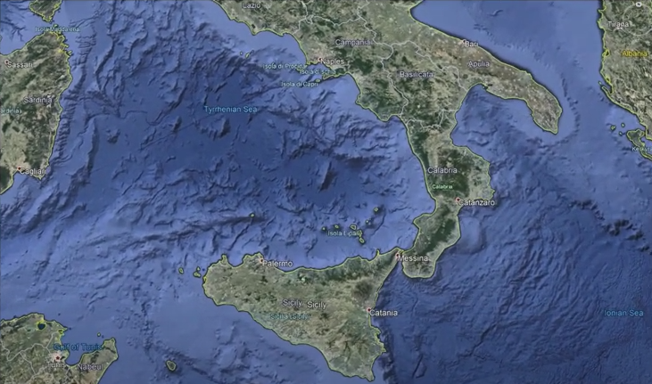
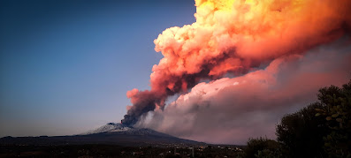
PROYECTO
SATELITES SOCIALES
El sitio: Sicilia, provincia de Catania
Aquí vamos a comentar sobre la metodología para hacer un proceso de monitoreo de un volcán

Slide 3
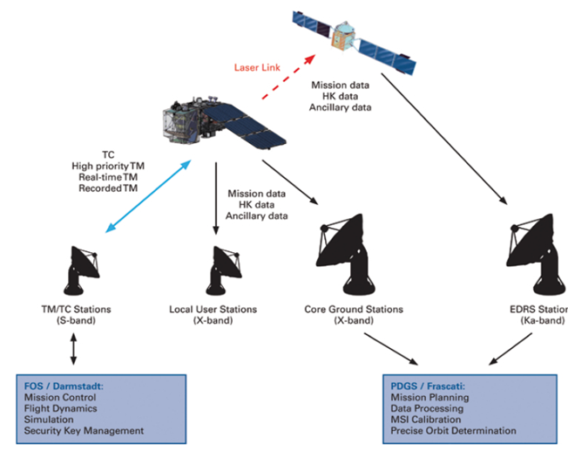
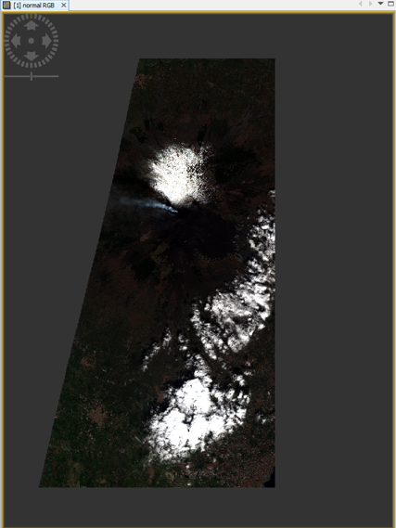
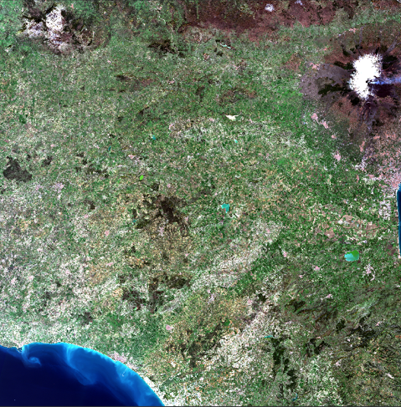
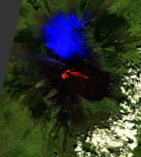
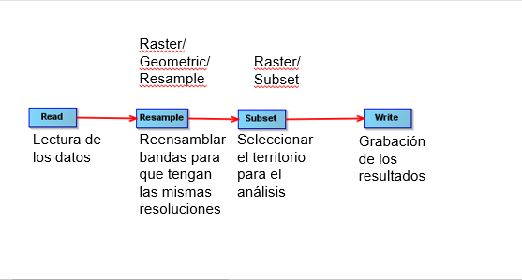
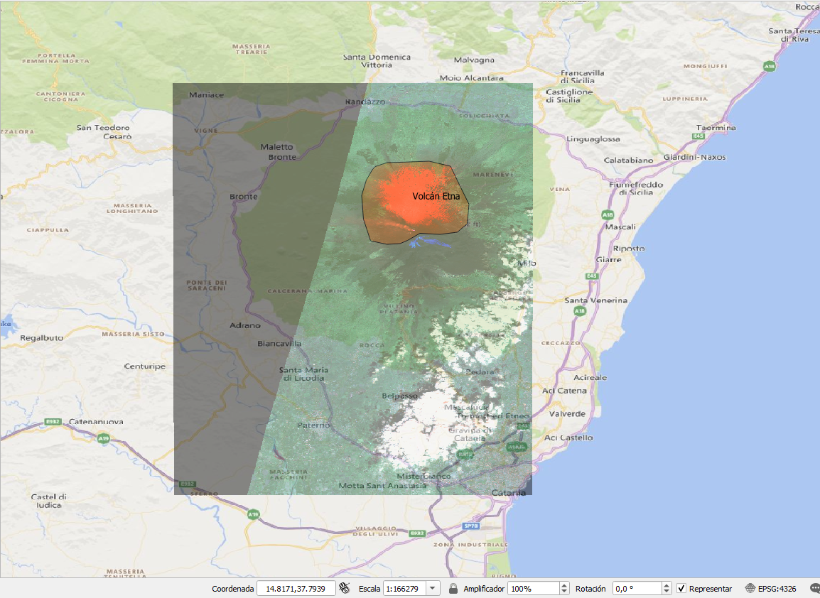
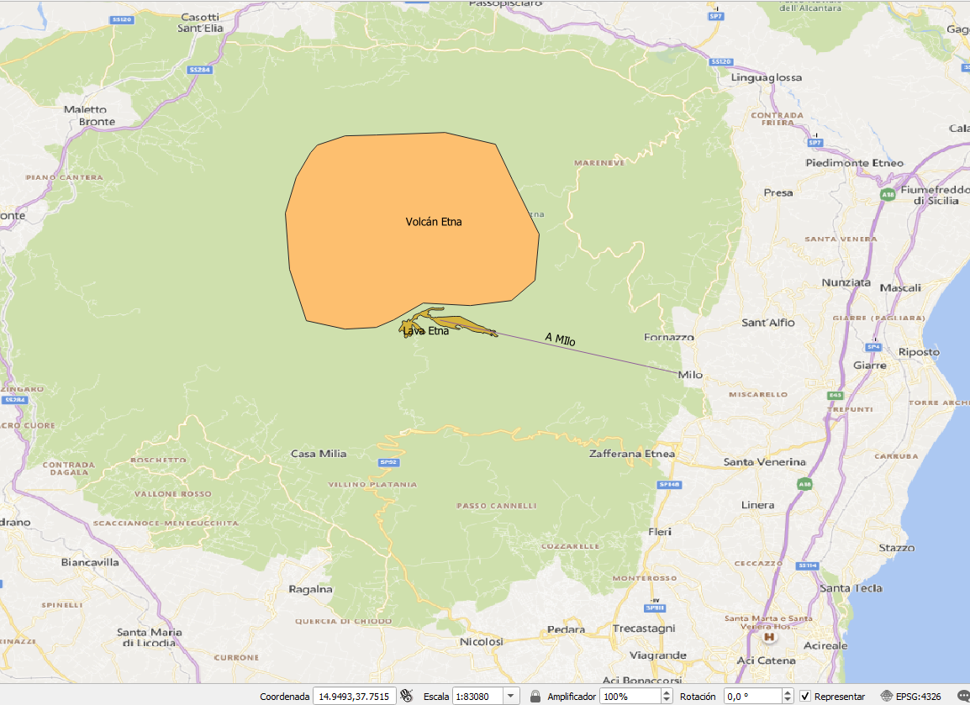
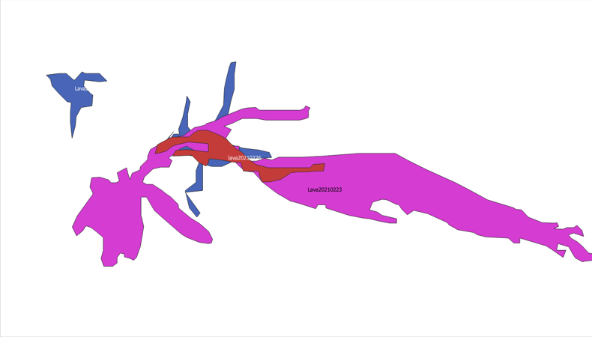
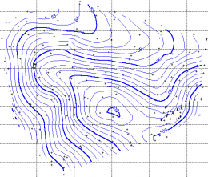
PROYECTO
SATELITES SOCIALES
21
archivos
Generar mapas
Natural 4,3,2
ALGORITMO
Imágenes reensambladas y reducidas
Imágenes para ubicar visualmente el territorio
Imágenes con combinación de bandas de infraestructura
Flujo de trabajo para reensamblar bandas y seleccionar el territorio
Misiones satelitales
Generar mapas
Natural 12, 11, 4
Geotiff
Geotiff
Análisis de movimiento de lava
Líneas de nivel
Representaciones sobre el territorio

Slide 4
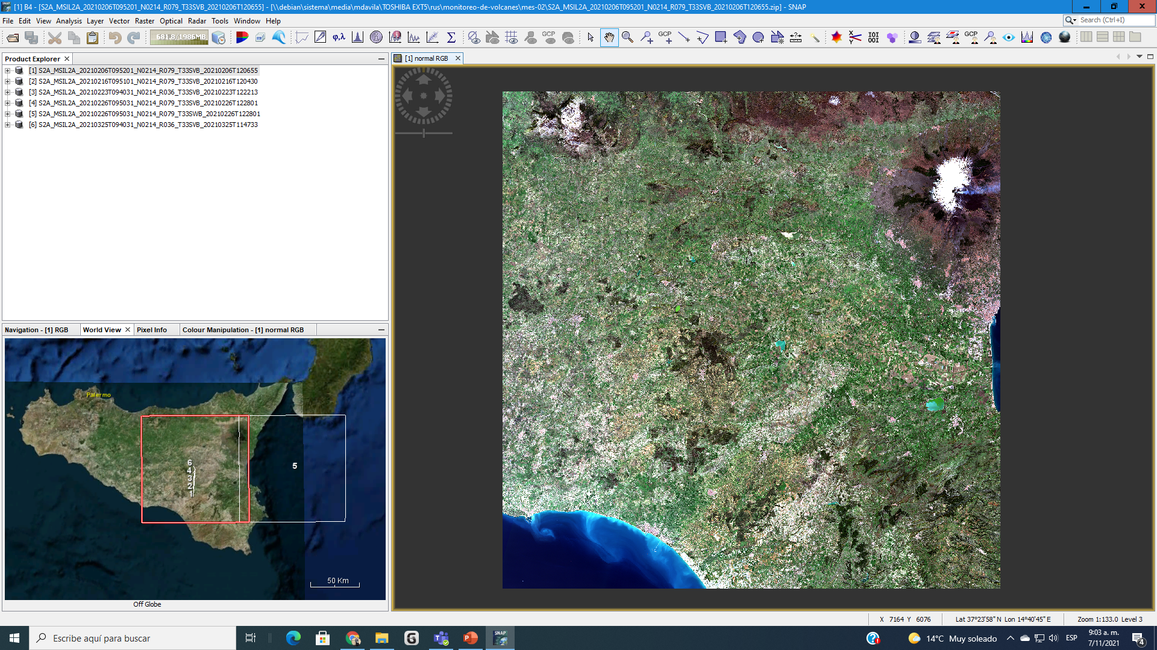
PROYECTO
SATELITES SOCIALES
Imagen natural, bandas 4,3,2
El Crater

Slide 5
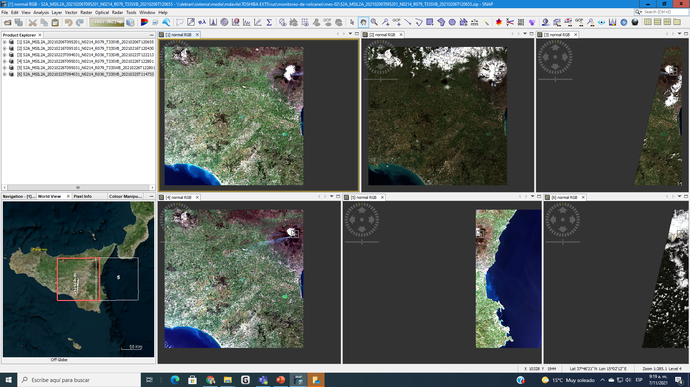
PROYECTO
SATELITES SOCIALES
Múltiples viajes del satélite sobre la zona del volcán

Slide 6
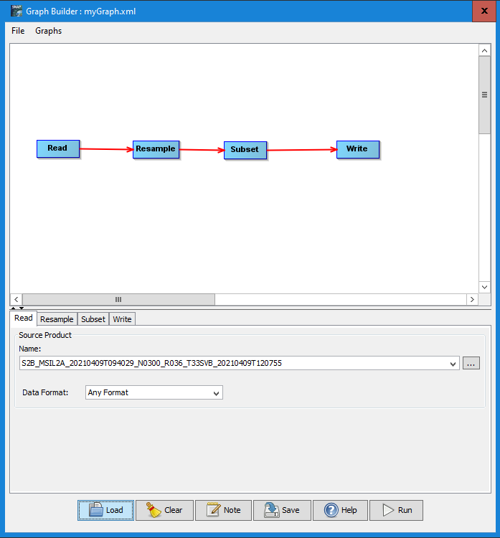
PROYECTO
SATELITES SOCIALES
Flujo de trabajo para reensamble de bandas y selección del territorio
Raster/
Geometric/
Resample
Raster/
Subset
Lectura de los datos
Reensamblar bandas para que tengan las mismas resoluciones
Seleccionar
el territorio para el análisis
Grabación de los resultados

Slide 7
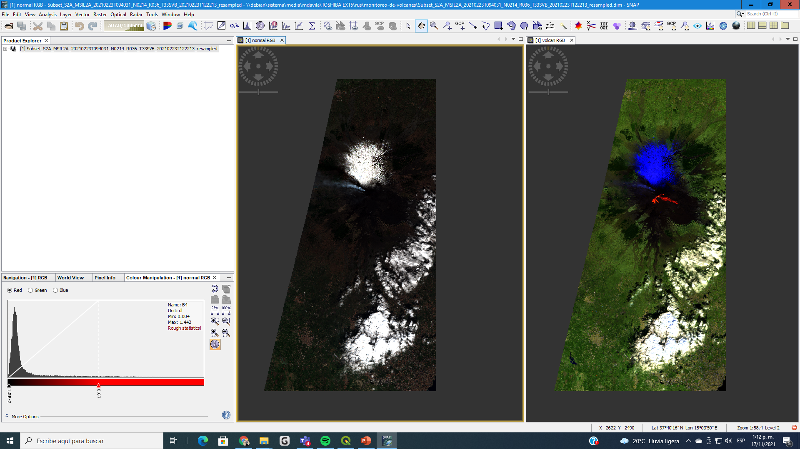
PROYECTO
SATELITES SOCIALES
Bandas 4,3,2 Bandas 12, 11, 4

Slide 8
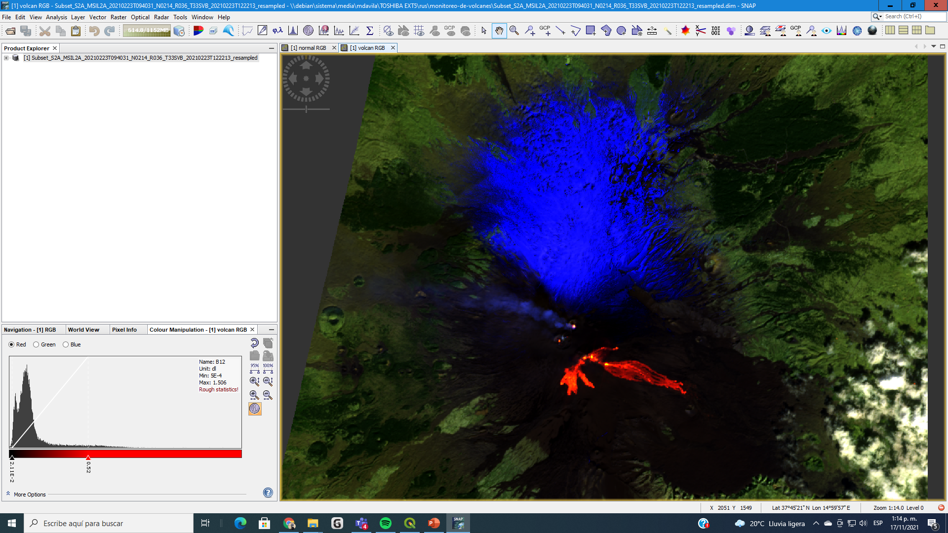
PROYECTO
SATELITES SOCIALES
Zoom Bandas 12, 11, 4 Crater y Lava

Slide 9
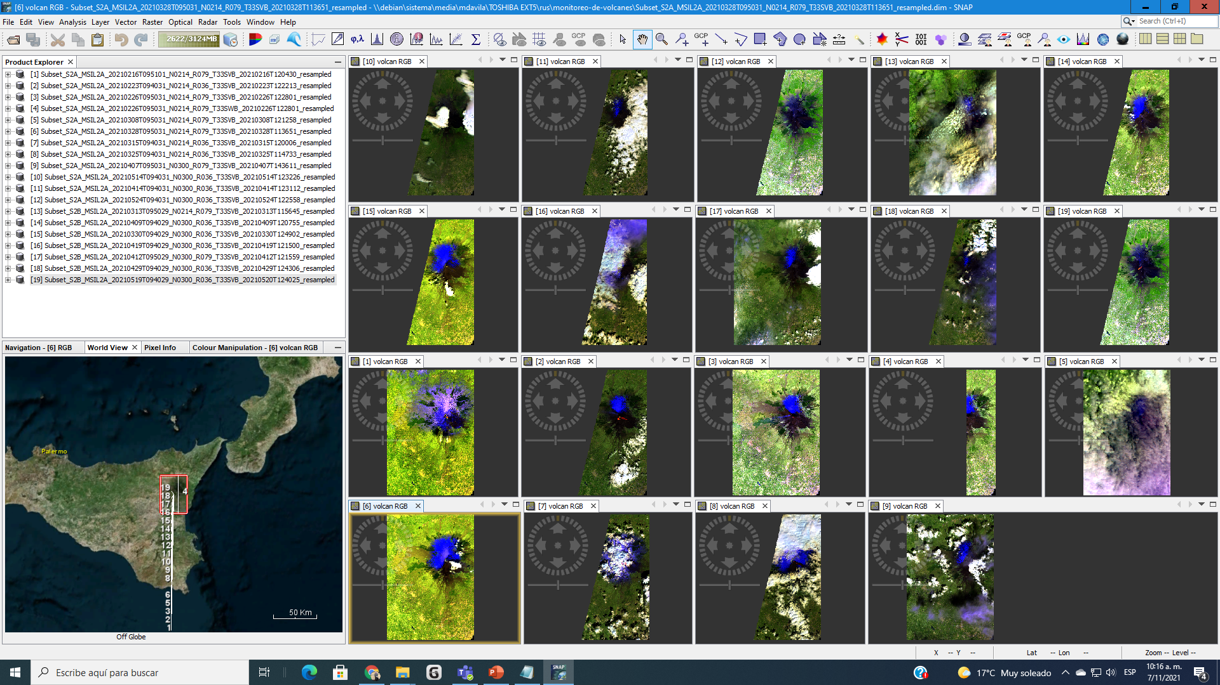
PROYECTO
SATELITES SOCIALES
Mapas del territorio reducido con las bandas 12, 11, 4 varias fechas
Resultado del reensamble y selección de territorio
Mapas reducidos a la zona del cráter del volcán

Slide 10
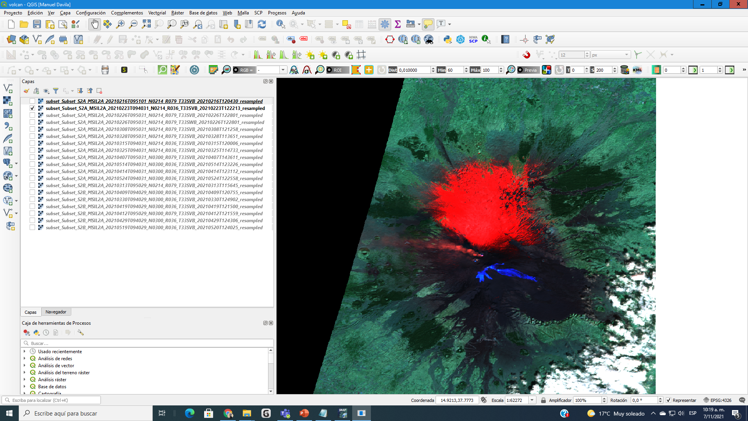
PROYECTO
SATELITES SOCIALES
Archivos pasado a QGIS en formato Geotiff

Slide 11
PROYECTO
SATELITES SOCIALES
Vista del volcán en la zona geográfica

Slide 12
PROYECTO
SATELITES SOCIALES
Alertas tempranas, cercanía de la Lava a las poblaciones

Slide 13
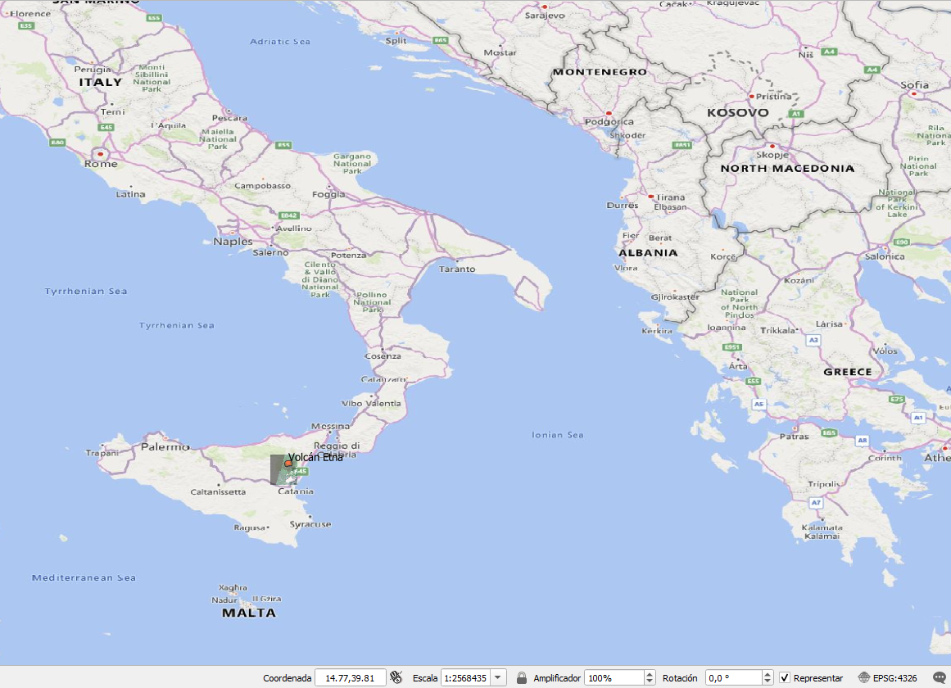
PROYECTO
SATELITES SOCIALES
Ubicación geográfica del volcán

Slide 14
PROYECTO
SATELITES SOCIALES
Curvas de nivel
Una curva de nivel es aquella línea que en un mapa une todos los puntos que tienen igualdad de condiciones, normalmente altitud sobre el nivel del mar o profundidad. Las curvas de nivel suelen imprimirse en los mapas en color siena para el terreno y en azul para los glaciares y las profundidades marinas. es.wikipedia.org/wiki/Curva_de_nivel
Línea imaginaria que, en la superficie de un terreno, uniera a todos los puntos que tengan igual elevación con respecto al plano de comparación.

Slide 15
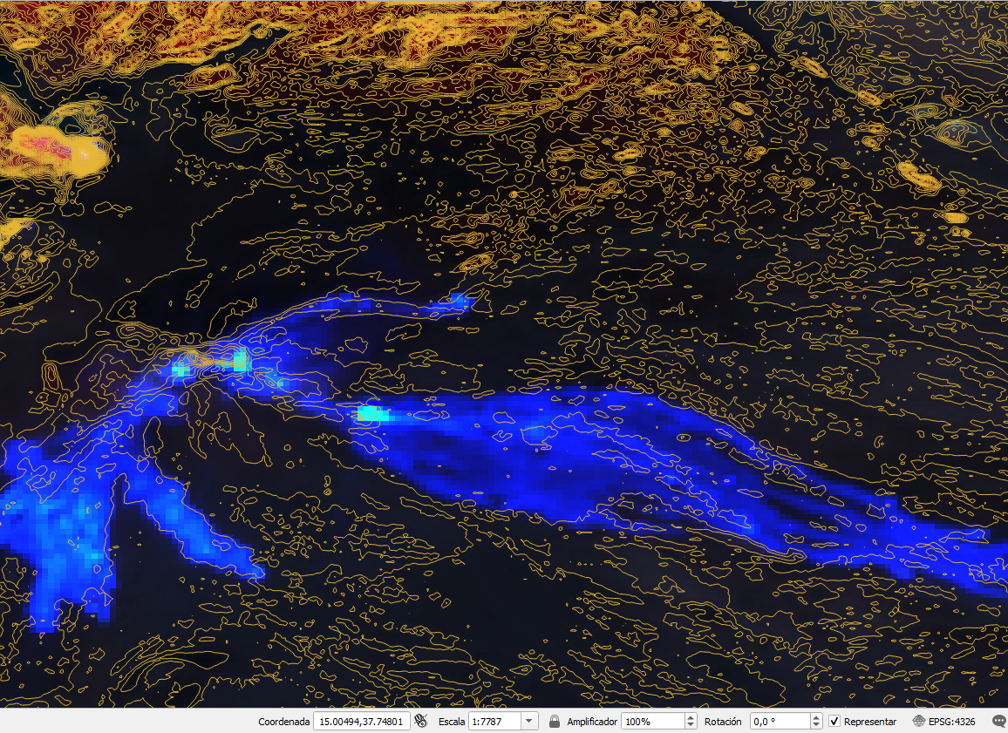
PROYECTO
SATELITES SOCIALES
Curvas de nivel y lava

Slide 16
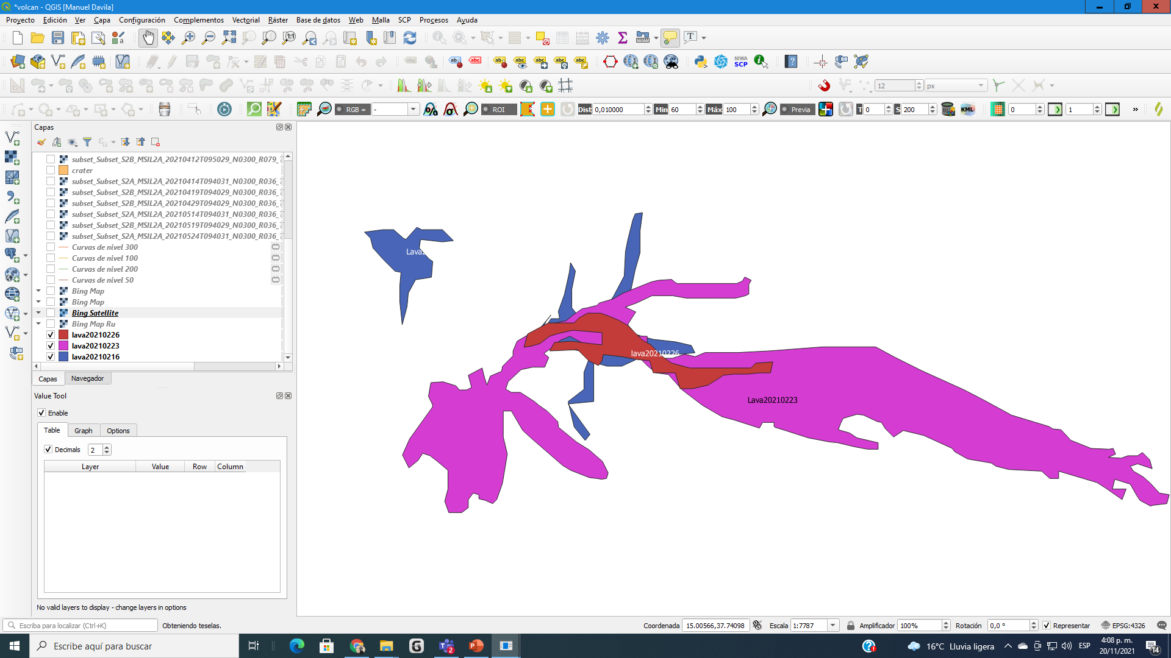
PROYECTO
SATELITES SOCIALES
Collage de distintos momentos de desplazamiento de la lava

Slide 17
FIN

